Slide 1
Importer des fichiers multiples
Importer des fichiers multiples

Slide 2
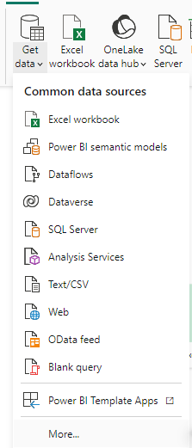
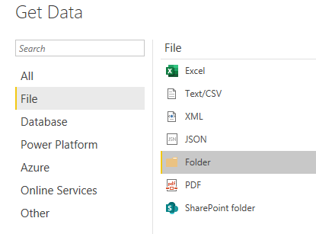
Importing from multiple files
Note : Ce laboratoire utilise les fichiers CSV situés dans \resources\Multiple Files\Files. Choisissez la source de données dans le menu Plus..., puis sélectionnez Fichier et ensuite Dossier.
2
3
1

Slide 3
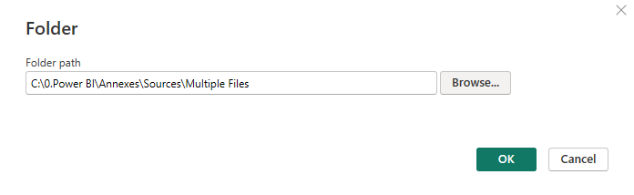
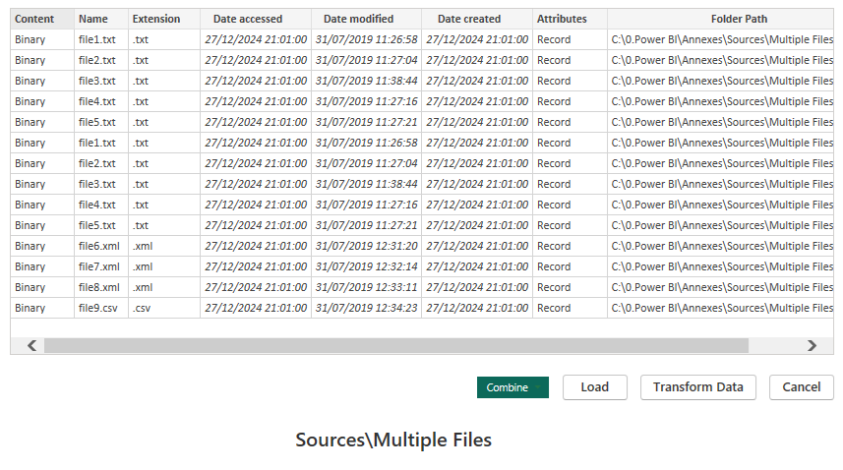

Importing from multiple files
Accédez au dossier Multiple Files situé sous Resources et sélectionnez-le.
Vérifiez que les fichiers représentent la même structure, puis choisissez Combiner et Charger.

Slide 4
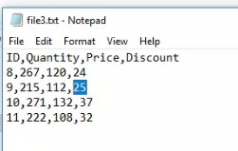
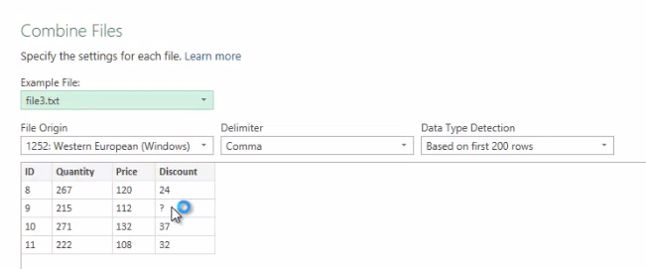
Importing from multiple files
Retournez au fichier file3.txt sur le disque et éditez-le. Remplacez la valeur 25 par un espace vide ou un caractère spécial pour tester le cas où un fichier représente une anomalie lors du chargement.
Remarquez que lors du chargement, il y a un ? à la place
de l'anomalie.

Slide 5
Merci
Merci

